Slide 1
SD3106 การระดมทุนเพื่อการพัฒนาสังคม ภาคการศึกษาที่ 3 ปีการศึกษา 2557 สาขาวิชา การพัฒนาสังคม สำนักวิชาสังคมศาสตร์ มหาวิทยาลัยราชภัฎเชียงราย
อาจารย์กฤตเมธ บุญนุ่น(092-4202310)
สำนักวิชาสังคมศาสตร์

Slide 2
แนวทางการจัดการเรียนการสอน
จำนวนหน่วยกิต 3 หน่วยกิต (3-0-6)
หลักสูตรและประเภทของรายวิชา
หมวดวิชาเฉพาะ กลุ่มวิชาแกน
จุดมุ่งหมายและวัตถุประสงค์
ทำให้นักศึกษาได้เรียนรู้ถึงหลักการ กระบวนการ ขั้นตอน เทคนิควิธีของการระดมทุน
ทำให้นักศึกษาได้เกิดความตระหนักถึงประโยชน์/ความสำคัญของการระดมทุน
ทำให้นักศึกษาได้เกิดการเรียนรู้ถึงการได้มาซึ่งทุนที่สามารถนำมาเป็นทรัพยากรที่ก่อให้เกิดประโยชน์ในงานพัฒนาสังคม

Slide 3
คำอธิบายรายวิชา
หลักการ กระบวนการ เทคนิควิธีการระดมทุน รวมถึงแหล่งทุนตลอดจนการประสานเพื่อให้เกิดการมีส่วนร่วมในการระดมทุนทั้งจากภาครัฐและเอกชนตั้งแต่ระดับท้องถิ่นจนถึงนานาชาติเพื่อนำไปสู่กระบวนการพัฒนาสังคม

Slide 4
แผนการประเมินผลการเรียนรู้
กิจกรรมการประเมิน (เช่น การเขียนรายงาน กิจกรรม การสอบย่อย การสอบกลางภาค การสอบปลายภาค | กำหนดการประเมิน (สัปดาห์ที่) | สัดส่วนของการประเมินผล
สอบกลางภาค สอบปลายภาค | 4 8 | 40%
การเข้าชั้นเรียน(ไป ลา มาสาย) การมีส่วนร่วม อภิปราย | ตลอดภาคการศึกษา | 30%
วิเคราะห์กรณีศึกษา ค้นคว้า การนำเสนอรายงาน การทำงานกลุ่มและผลงาน | ตลอดภาคการศึกษา | 30%

Slide 5
ข้อตกลงเบื้องต้น
1. ห้ามใช้โทรศัพท์(รับ/โทรฯ/เล่น) ในเวลาเรียน
2. ห้ามพูดคุยขณะทำการสอนยกเว้นอาจารย์เปิดโอกาส
3. สามารถแสดงความคิดเห็นได้หลังจากที่อาจารย์เปิดโอกาส
4. เวลาเข้าเรียน 08.00 น.
5. ต้องเข้าร่วมและจัดทำรายงานและหรืองานที่ได้รับมอบหมาย
6. สาย 3 ครั้งเท่ากับขาด 1 ครั้ง

Slide 6
เอกสารและข้อมูลแนะนำ
ทุนทางสังคม วรวุฒิ โรมรัตนพันธุ์/ห้องสมุด
องค์กรสาธารณประโยชน์ในประเทศไทย สถาบันวิจัยสังคม จุฬาลงกรณ์มหาวิทยาลัย

Slide 7
ความหมาย “คุณภาพชีวิต (Quality of Life)”
มิติของคุณภาพชีวิต
คุณภาพ ทาง จิตวิญญาณ
คุณภาพทางสังคม
คุณภาพทางจิตใจ
คุณภาพทางกายภาพ

Slide 8
คุณภาพชีวิต
คุณภาพชีวิตทางกายภาพ
: ระดับความเป็นอยู่ประชาชนแง่วัตถุ สิ่งของ และสิ่งปลูกสร้างต่างๆ
ประกอบด้วย
- ปัจจัย 4 : อาหาร ที่อยู่ เสื้อผ้าและยารักษาโรค
- สิ่งก่อสร้างและการบริการขั้นพื้นฐาน
: เส้นทางคมนาคม ระบบไฟฟ้า น้ำประปา สถานศึกษาและ
สาธารณสุข สวนสาธารณะ ศูนย์กลางค้า สถานบริการและอื่นๆ
- เครื่องมือ เครื่องใช้และอุปกรณ์ : สิ่งอำนวยความสะดวก ได้แก่
ยานพาหนะ โทรทัศน์ โทรศัพท์ เครื่องใช้และอื่นๆ

Slide 9
คุณภาพชีวิต
คุณภาพชีวิตทางจิตใจ
: ระดับความเป็นอยู่ประชาชนไม่ใช่วัตถุ สิ่งของและสิ่งปลูกสร้าง
ความเชื่อมั่นใจ การพึ่งตนเอง การมีศักดิ์ศรี การเข้ามีส่วนร่วม ภาวะ
จิตใจสงบสุข ผ่อนคลาย ไม่เครียด คล่องแคล่ว มีความเมตตา กรุณา
มีสติ มีสมาธิ เป็นต้น
คุณภาพชีวิตทางสังคม
: ระดับความเป็นอยู่ประชาชนที่มีการอยู่ร่วมกันด้วยดีในครอบครัว
ชุมชน สังคมและโลกอย่างสงบและสันติภาพ รวมถึงการได้รับบริการ
ทางสังคม หรือบริการจากรัฐที่ดี

Slide 10
คุณภาพชีวิต
คุณภาพชีวิตทางจิตวิญญาณ
: ระดับความเป็นอยู่ประชาชนที่มีความสุขจากการมีจิตใจสูง รู้จัก
เสียสละเข้าถึงความจริงทั้งหมด โดยลด ละเลิกความเห็นแก่ตัว มุ่งถึง
ความดีสูงสุด/ภาวะคุณภาพชีวิตทางจิตวิญญาณ ซึ่งเป็นมิติทาง
คุณค่าที่สูงสุดเหนือไปจากโลกหรือทางวัตถุ การมีศรัทธาและเข้าถึง
คุณค่าที่สูงส่งทำให้เกิดความสุขอันประณีตลึกล้ำ

Slide 11
ประเด็นพิจารณา
มนุษย์เป็นแกนกลางของการพัฒนา
เทคโนโลยี Technology
สังคม
Social
เศรษฐกิจ Economic
มนุษย์ Human
สิ่งแวดล้อม Environment

Slide 12
สร้างความรู้ (K)
เคลื่อนไหวทางสังคม (S)
เชื่อมต่อกับการเมือง (P)
3 เหลี่ยมโครงสร้างการแก้ปัญหา

Slide 13
กรอบแนวคิดการพัฒนาที่ยั่งยืน
“การพัฒนาที่มีดุลยภาพระหว่างมิติทางเศรษฐกิจ
สังคม ทรัพยากรธรรมชาติและสิ่งแวดล้อมอย่าง
เกื้อกูลกันเพื่อความอยู่ดีมีสุขของประชาชน
ตลอดไป”

Slide 15
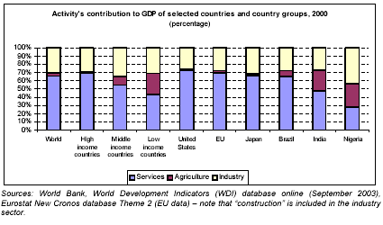
THAILAND

Slide 16
ทุนการพัฒนา
ทุนธรรมชาติ
(natural capital)
เทคโนโลยี
เทคโนโลยี
ทุนทางสังคม
(Social capital)
ทุนมนุษย์
(Human capital)
ทุนทางเศรษฐกิจ
(Economic capital)
เทคโนโลยี
เทคโนโลยี

Slide 17
ที่มาของคำว่าทุน
ไทย
เปิ่น(จีน)
สิ่งที่มีอยู่เดิม
ทุน
ของเดิมหรือเงินเดิมที่มีไว้ ลงไว้ กำหนดไว้ จัดตั้งไว้ เพื่อประโยชน์ให้งอกงาม
ความรู้ ความสามารถ และอาจรวมไปถึงทรัพย์สิน เงินทองด้วย
โภคทรัพย์(พระพุทธเจ้า)
ทรัพย์ภายนอกเช่น เงินทอง บ้านเรือน ข้าทาส ไรน่าฯลฯ/ทรัพย์ภายใน คือ ความดีงาม จิตใจ ความขยันฯลฯ ดังเช่น อริยทรัพย์ 7

Slide 18
อริยทรัพย์ (ทรัพย์อันประเสริฐ) มี๗ ประการ
ศรัทธา : (สัทธา) : ความเชื่อ ความเลื่อมใสในศาสนา
ศีล : การรักษาศีล
หิริ : ความละอายต่อบาป
โอตับปะ : ความเกรงกลัวต่อบาป
พาหุสัจจะ : ความเป็นผู้ได้ยินได้ฟังมาก ความเป็นผู้ได้ศึกษา
เล่าเรียนมาก
๖. จาคะ : การสละ การแบ่งปัน
๗. ปัญญา : ความรอบรู้ ความรู้ทั่ว ความฉลาด

Slide 19
ความหมายของทุนในทางเศรษฐศาสตร์
ทุน (capital) ในความหมายทางเศรษฐศาสตร์ หมายถึง สิ่งที่สามารถใช้ได้คงทน และผลิตสินค้าและบริการได้โดยตรง เช่น โรงงาน เครื่องจักร อุปกรณ์การผลิตซึ่งแตกต่างจากความหมายทางธุรกิจ หมายถึง เงินสด หรือเงินที่ใช้ในการดำเนินงาน

Slide 20
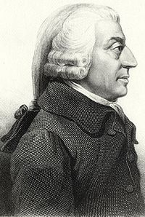
อดัม สมิธ ได้กล่าวว่า “ส่วนของมูลภัณฑ์ (Stock) ของมนุษย์ ที่เขาคาดว่าจะให้รายได้แก่เขา เรียกว่า ทุนของเขา” โดยได้แจกแจงว่า ทุนของประเทศหรือของสังคมหนึ่ง ๆ ประกอบด้วย
เครื่องจักรกลและเครื่องมือในการประกอบอาชีพ
อาคารซึ่งไม่ใช่พักอาศัย
สิ่งปรับปรุงที่ดินซึ่งทำให้ที่ดินเหมาะแก่การเพาะปลูกยิ่งขึ้น
ความสามารถของพลเมือง
เงินตรา
เสบียงอาหารในมือของผู้ผลิตและผู้จำหน่ายซึ่งหวังว่าจะได้กำไรจากการขาย
วัสดุสำหรับทำสิ่งประดิษฐ์ที่อยู่ในมือของผู้ผลิตและผู้จำหน่าย
สิ่งของที่ทำสำเร็จแล้ว แต่ยังอยู่ในมือของผู้ผลิตหรือผู้จำหน่าย
ทุนประจำ
ทุนหมุนเวียน

Slide 21
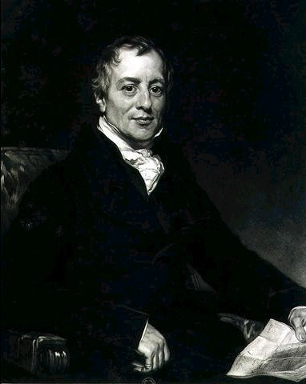
เดวิด ริคาร์โด : เป็นเศรษฐทรัพย์ของประเทศชาติส่วนใหญ่ที่ใช้ในการผลิตและประกอบไปด้วย อาหาร เครื่องนุ่งห่ม เครื่องมือ วัตถุดิบ เครื่องจักรกล อันจำเป็นที่จะทำให้แรงงานเกิดผล

Slide 22
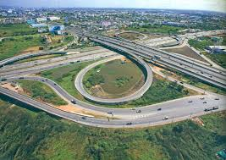
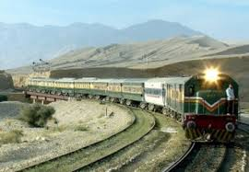
นักวิชาการในเมืองไทย (กำแหง อยู่เอี่ยม พิสมัย จารุจิตติพันธ์ ฤทธิ์ ศิริมาตย์):“ทุน” หมายถึง เครื่องมือที่ถูกผลิตขึ้นมา เพื่อนำไปใช้ในการเพิ่มผลผลิตต่อไปและเป็นสิ่งที่ถูกผลิตโดยมนุษย์ ไม่ใช่สิ่งที่เกิดขึ้นตามธรรมชาติ โดยแบ่งประเภทของทุนออกเป็น
ทุนถาวร (Fixed Capital) หมายถึง สิ่งหรือเครื่องมือที่มีความคงทนถาวร สามารถใช้ในการผลิตได้ตลอดไป เช่น โรงงาน เครื่องจักร ถนน ทางรถไฟ รถแทรคเตอร์ ฯลฯ
ทุนดำเนินงาน (Working Capital) หมายถึง ทุนประเภทวัตถุดิบต่าง ๆ ซึ่งอยู่ในรูปยาง ดินเหนียว น้ำมัน ฯลฯ ซึ่งสามารถเปลี่ยนแปลงรูปร่างจากเดิมได้ โดยผ่านกรรมวิธีของการผลิตขั้นตอนต่าง ๆ

Slide 23
ชูศักดิ์ จรูญสวัสดิ์: ได้สร้างความแตกต่างอย่างชัดเจนในเรื่องของทุนโดยกล่าวว่าทุนหรือสินค้าเพื่อการลงทุนหมายถึงสิ่งทั้งหลายที่ช่วยก่อให้เกิดการผลิต(เครื่องมือ เครื่องจักร โรงงาน โกดังฯลฯ) รวมทั้งรูปแบบของการบริการต่างๆอันเกี่ยวกับการผลิตสินค้าถือว่ามีความเป็น “ทุน”
นราทิพย์ ชุติวงศ์:ทุนคือรูปแบบของอุปสงค์และอุปทานกล่าวคือ ทุนสำหรับนักเศรษฐศาสตร์คือ สินค้าประเภททุนที่มีส่วนร่วมในการผลิต (เครื่องมือ เครื่องจักร โรงงาน โกดังฯลฯ)รวมทั้งทุนมนุษย์ มิใช่ทุนที่เป็นเพียงกระดาษอย่างธนบัตรหรือใบหุ้นเพียงอย่างเดียว

Slide 24
กล่าวโดยสรุป
มนุษย์รู้จักทุนมานานอย่างน้อยเกือบ 4 พันปี แต่ทุนที่ถูกใช้ในความหมายที่แตกต่างกันไปบ้างก็ใช้แทนวัตถุสิ่งของโดยเป็นการมองทุนที่แง่ของคุณค่า อันได้แก่เรื่องของจิตใจ ความดีงามต่างๆ(อริยทรัพย์ 7) อย่างไรก็ตามคนส่วนใหญ่เมื่อได้ยินคำว่าทุนมักจะเข้าใจเพียงอย่างเดียวว่าหมายถึง เงินหรือสิ่งที่ใช้แทนเงินแต่ถ้าหากพิจารณาในแง่มิติอื่นจะพบว่าทุนมีความหมายที่กว้างกว่าเช่น มิติทางด้านวัฒนธรรม สังคม การเมือง ศาสนาเป็นต้น

Slide 25
ประชาสังคม

Slide 26
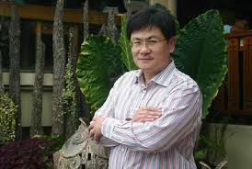
"..ชุมชนจะเกิดขึ้นได้ก็ต่อเมื่อเราทำลายความสัมพันธ์แบบอุปถัมภ์ก่อน เพื่อปลดปล่อยชาวบ้านผู้น้อย ให้ออกจากการรวมกลุ่มที่ไม่เท่าเทียมไม่เป็นอิสระจากผู้อุปถัมภ์ เสียก่อน จากนั้นพวกเขาจะกลายเป็นปัจเจกชนเยี่ยงชาวเมืองและชนชั้นสมัยใหม่อื่นๆจากความเป็น “ปัจเจกชน” นี้จึงเข้าสู่การเป็นกลุ่ม ชมรม สมาคม อย่างมีสิทธิมีเสียง และด้วยใจสมัครเอง จากกลุ่ม ชมรม สมาคมเหล่านี้ จึงก้าวสู่การเป็น “ประชาสังคม” ซึ่งในมุมมองเสรีนิยมเป็นเงื่อนไขที่ขาดไม่ได้ หากจะมีประชาธิปไตย เพราะมีแต่ “ประชาสังคม” เช่นนี้ จึงจะชี้นำกำกับรัฐ แลควบคุมถอดถอนผู้ปกครองได้จริง
อเนก เหล่าธรรมทัศน์

Slide 27
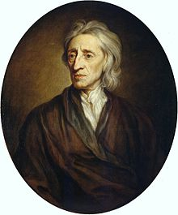
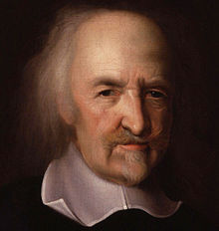
ประชาสังคม
เป็นแนวคิดหลักในการพัฒนาศักยภาพของประชาชนที่มีฐานะเป็นผู้อยู่ในปกครองของรัฐและผู้มีอำนาจ ให้กลายเป็น “พลเมือง” (Citizen) ซึ่งคำว่าพลเมืองนั้นเป็นการสะท้อนให้เห็นแนวคิดเรื่องสิทธิของประชาชนในฐานะที่เป็นพลเมืองของรัฐ โดยเน้นเรื่องสิทธิของปัจเจกชน และสิทธิในการมีส่วนร่วมในการปกครองตนเอง
จอห์น ล็อก
มนุษย์ทุกคนที่เกิดมาต่างก็ได้รับ “สิทธิตามธรรมชาติ” (Natural Right) ที่เท่าเทียมกัน
อำนาจในการปกครองตนเองที่แท้จริงก็เป็นของประชาชนโดยอยู่ภายใต้กฎแห่งเหตุผล
โทมัส ฮอบส์

Slide 28
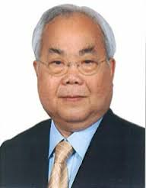
ความหมายของประชาสังคม
เดวิด แมมธิวส์:เป็นส่วนหนึ่งของสังคมที่เชื่อมอยู่ระหว่างงานส่วนบุคคลในระดับครอบครัวและเพื่อนในด้านหนึ่ง และอีกด้านหนึ่งที่เป็นโลกของรัฐและสถาบัน “ทางการ”
ชัยอนันต์ สมุทรวาณิช:ทุกๆ ส่วนของสังคมโดยรวมถึงภาครัฐ ภาคเอกชน ภาคประชาชน ทุกๆ ฝ่าย เข้ามาเป็น Partnership กัน
อเนก เหล่าธรรมทัศน์ : เครือข่าย กลุ่ม ชมรม สมาคม มูลนิธิ สถาบัน และชุมชนที่มีกิจกรรมหรือมีการเคลื่อนไหวอยู่ระหว่างรัฐ (state) กับปัจเจกชน

Slide 29
องค์ประกอบของประชาสังคม
ประชาสังคม
กลุ่มบุคคล
ที่มาของบุคคล
ลักษณะของการรวมตัวกัน
การตั้งชื่อ
ความสัมพันธ์
ประเด็นร่วมกัน
กิจกรรม
การสื่อสาร

Slide 30
องค์ประกอบของประชาสังคม
1. กลุ่มบุคคล หมายถึง บุคคลตั้งแต่สองคนมารวมตัวกันเป็นกลุ่มในลักษณะของ “กลุ่มสังคม
2. ที่มาของบุคคล บุคคลตั้งแต่สองคนที่มารวมตัวกันไม่ใช่ทั้งภาครัฐและไม่ใช่ภาคธุรกิจ
3. ลักษณะของการรวมตัวกัน มีได้ทั้งการรวมตัวแบบเผชิญหน้ากัน เช่น เวทีการประชุม เวทีชาวบ้าน และการรวมตัวผ่านสื่อหรือช่องทางหรือวิธีการอย่างใดอย่างหนึ่ง โดยใช้ชื่อเรียกในรูปแบบต่างๆ

Slide 31
องค์ประกอบของประชาสังคม(ต่อ)
4. การตั้งชื่อ มีการตั้งชื่อกลุ่มประชาสังคมรูปแบบต่างๆ เช่น กลุ่ม ชมรม สมาคม มูลนิธิ สถาบัน ชุมชน องค์กร เครือข่าย
5. ความสัมพันธ์ ความสัมพันธ์ของกลุ่มบุคคลที่เป็นประชาสังคมมีได้หลายรูปแบบทั้งความสัมพันธ์เชิงสิทธิที่มีอยู่ร่วมกัน ความสัมพันธ์เชิงหน้าที่ที่เกี่ยวข้องกัน ความสัมพันธ์เชิงผลประโยชน์ที่มีร่วมกัน ความสัมพันธ์เชิงจิตสำนึกทางสังคมร่วมกัน ความสัมพันธ์เชิงจุดมุ่งหมาย
6. ประเด็นร่วมกัน กลุ่มประชาสังคมมีความสนใจในหัวเรื่องและประเด็นเรื่องร่วมกัน หรือในปริมณฑล (area) เดียวกัน

Slide 32
องค์ประกอบของประชาสังคม(ต่อ)
7. กิจกรรม มีกิจกรรมหรือความเคลื่อนไหวร่วมกัน ที่ดำเนินอยู่ระหว่างโลกที่เป็นภาครัฐกับโลกที่เป็นภาคปัจเจกชน
8. การสื่อสาร มีการสื่อสารระหว่างบุคคลในกลุ่มตนเอง มีการสื่อสารระหว่างกลุ่มของตนเองกับกลุ่มอื่นๆ มีการสื่อสารระหว่างกลุ่มกับประชาชนหรือสังคม โดยอาจมีการสื่อสารระหว่างกลุ่มของตนเองกับรัฐ และอาจมีการสื่อสารระหว่างกลุ่มของตนเองกับภาคธุรกิจเอกชน

Slide 33
ประเภทของประชาสังคม
ประเภทของประชาสังคม
เสรีนิยม
ชุมชน
ประชาธิปไตยเข้มแข้ง

Slide 34
ประเภทของประชาสังคม
1. ประชาสังคมแบบเสรีนิยม ในความหมายแห่งนัยนี้ ประชาสังคมคือ ภาคเอกชน มองว่ารัฐเป็นผู้มีอำนาจกดขี่และสร้างกฎเกณฑ์มาบังคับ ตามความคิดเสรีนิยมเห็นว่า ตลาดคือเสรีภาพ ผู้ที่ยึดมั่นในแนวคิดนี้ จะยืนยันให้เลือกระหว่างรัฐกับตลาด กล่าวอีกอย่างว่า ประชาสังคมแบบนี้ หมายถึง ภาคตลาดเอกชน ภาคของปัจเจกชนที่มีการสมาคมโดยสมัครใจในกลุ่มทางเศรษฐกิจและสังคม ซึ่งมีลักษณะการทำสัญญากันรวมทั้งครอบครัว ตัวอย่างเช่น หอการค้าไทย สมาคมวิชาชีพต่างๆ ก็เป็นประชาสังคมด้วยเช่นกัน

Slide 35
ประเภทของประชาสังคม(ต่อ)
2.ประชาสังคมแบบชุมชน การรวมตัวกันนั้นไม่ใช่โดยใจสมัคร แต่เกิดจากความจำเป็น เริ่มต้นเป็นครอบครัวและสมาคมเครือญาติ เช่น ชนเผ่า อุปมาเป็นสโมสรพื้นบ้านชุมชน ไปจนถึงลำดับชั้นทางสังคมที่ขยายออกไป มักมีความสัมพันธ์แบบลำดับชั้น มีข้อห้าม และกระทั่งเป็นแบบรวบอำนาจ ประชาสังคมในความหมายนี้ได้แก่ เครือญาติ ศาสนา
3.ประชาสังคมแบบประชาธิปไตยเข้มแข็ง ประชาสังคมเป็นสิ่งที่อยู่ระหว่างภาครัฐกับภาคธุรกิจเอกชน ได้แก่ ชุมชนแบบประชา เปิดโอกาสให้มีงานอาสาสมัครด้วย ประชาสังคมแบบนี้กำลังจะถูกฟื้นฟูขึ้นใหม่ ประชาสังคมแบบประชาธิปไตยเข้มแข็งนี้จะแสดงถึงความแข็งแรงของสังคม และจะช่วยแก้ลักษณะการเป็นลำดับชั้น และการรวบอำนาจในประชาสังคมแบบชุมชนด้วย

Slide 36
กล่าวโดยสรุป: ประชาสังคม
ประชาสังคม หมายถึง รูปแบบการรวมกลุ่มเพื่อตอบสนองความต้องการของประชาชนและหรือกลุ่มคนที่มีแนวคิดเดียวกัน ผลประโยชน์ทางด้านสังคมเดียวกัน ทั้งนี้อาจจะอยู่ในรูปแบบของสมาคม ชุมชน กลุ่มสังคม หรือมูลนิธิโดยอาศัยกระบวนการในการมีส่วนร่วมของทุกคนในกลุ่มเพื่อให้นำมาซึ่งการเคลื่อนไหวเชื่อมต่อระหว่างปัจเจกชนกับรัฐ

Slide 37
ทุนทางสังคม
ทุนทางสังคม
ทุนจิตวิญญาณ
ทุนวัฒนธรรม
ทุนสาธารณะ
ทุนชีวิต,

Slide 38
ความสำคัญของทุนทางสังคม
ทุนทาง
เศรษฐกิจ
การพัฒนา
ประเทศ
ยั่งยืน
ทุนทาง
สังคม
ทุน
ทรัพยากร
ธรรมชาติ &
สิ่งแวดล้อม

Slide 39
กรอบความคิดหลัก : ทุนทางสังคม
ทุนมนุษย์
ทุน
ภูมิปัญญา & วัฒนธรรม
ทุน
สถาบัน

Slide 40
สำนักนักงานคณะกรรมการพัฒนาเศรษฐกิจและสังคมแห่งชาติ (สศช. หรือสภาพัฒน์ฯ) ได้จำแนกทุนทางสังคมเอาไว้ 3 ส่วนหลัก ก็คือ 1. ทุนมนุษย์ ทั้งที่เป็นบุคคลทั่วไปและผู้นำทางสังคม เช่น ปราชญ์ชาวบ้าน อาสาสมัคร ฯลฯ ที่มีความไว้เนื้อเชื่อใจจากชุมชนเพราะมีบารมีส่วนตัว เช่น มีคุณธรรม วินัย ความซื่อสัตย์ จิตสำนึกสาธารณะ 2. ทุนที่เป็นสถาบัน ตั้งแต่สถาบันหลักของชาติ ได้แก่ สถาบันครอบครัว สถาบันศาสนาและสถาบันพระมหากษัตริย์ สถาบันสำคัญในสังคม เช่น สถาบันการศึกษา สถาบันการเมือง ฯลฯ องค์กรที่ตั้งขึ้นมา เช่น องค์กรพัฒนาเอกชน องค์กรชุมชน องค์กรประชาชน ภาคธุรกิจเอกชน และสื่อมวลชน 3. ทุนทางภูมิปัญญาและวัฒนธรรม ทั้งภูมิปัญญาไทย ภูมิปัญญาท้องถิ่น ศิลปะ วัฒนธรรมไทย จารีตประเพณีที่ดีงาม และสถาปัตยกรรมต่าง ๆ เช่น แหล่งประวัติศาสตร์ โบราณสถาน เป็นต้น

Slide 41
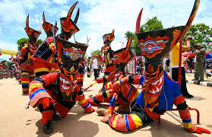
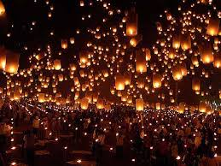
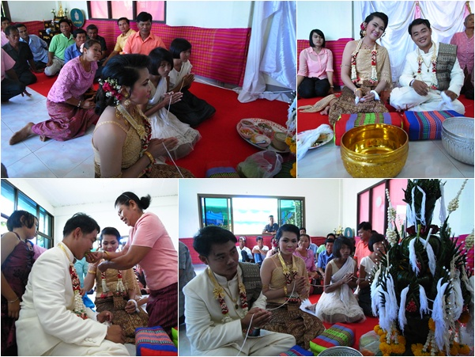
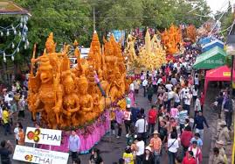
แนวคิดเกี่ยวกับ“ทุนทางสังคม”
ประการแรก “ทุน”เกิดขึ้นจากการสะสม และเกิดการพวกพูนผ่านกระบวนการในการดำรงรักษา ทั้งในระดับที่”เข้าขั้น/ลึกซึ้ง” และ “กว้างขวาง” การสะสมทุนดังกล่าวนี้เป็นลงทุนเพื่อสร้างความเหนียวแน่นของสัมพันธภาพที่มีการดำเนินการอย่างคงเส้นคงวา เกิดขึ้นอย่างสม่ำเสมอ โดยอาจใช้กิจกรรมต่างๆเข้ามาเป็นเครื่องมือในสร้างทุนและทำให้เกิดการสะสม

Slide 42
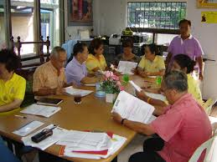
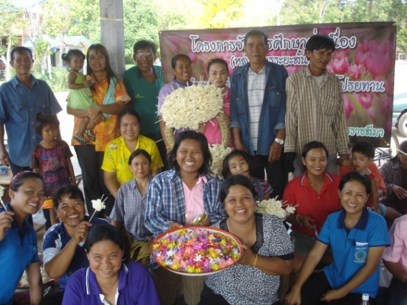
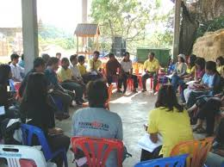
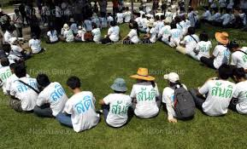
แนวคิดเกี่ยวกับ“ทุนทางสังคม”
ประการที่สอง เมื่อมีการสะสมทุนเกิดขึ้น “ทุน”ดังกล่าวจะมีสถานะเป็นทรัพย์สินที่มีมูลค่า สามารถนำไปใช้ประโยชน์ได้ทั้งในแง่ของบุคคล กลุ่ม องค์กร หรือชุมชน ซึ่งหมายถึง การใช้ทรัพยากรที่เอื้ออำนวยให้เกิดความร่วมมือระหว่างสมาชิกภายในกลุ่ม และนอกกลุ่ม อีกทั้งสามารถนำไปสู่การเอื้ออำนวยประโยชน์ในแง่ทั้งในแง่ของการแก้ไขปัญหาและความขัดแย้งที่เกิดขึ้นในสังคมได้อีกด้วย

